Slide 1
формирование результатов обучения по группе образовательных программ «Подготовка учителей физической культуры»

Slide 2
ГОСУДАРСТВЕННЫЙ ОБЩЕОБРАЗОВАТЕЛЬНЫЙ СТАНДАРТ (ГОСО) ВЫСШЕГО ОБРАЗОВАНИЯ последние изменения были внесены 05.05.2020 года приказ №182.

Slide 3
Глава 4. Требования к уровню подготовки студентов
34. Требования к уровню подготовки студентов определяются на основе Дублинских дескрипторов первого уровня высшего образования (бакалавриат) и отражают освоенные компетенции, выраженные в достигнутых результатах обучения.
Результаты обучения формируются как на уровне всей образовательной программы высшего образования, так и на уровне отдельных модулей или учебной дисциплины.

Slide 4
35. Дескрипторы отражают результаты обучения, характеризующие способности студентов:
1) демонстрировать знания и понимание в изучаемой области, основанные на передовых знаниях в изучаемой области;
2) применять знания и понимания на профессиональном уровне, формулировать аргументы и решать проблемы изучаемой области;
3) осуществлять сбор и интерпретацию информации для формирования суждений с учетом социальных, этических и научных соображений;

Slide 5
4) применять теоретические и практические знания для решения учебно-практических и профессиональных задач в изучаемой области;
5) навыки обучения, необходимые для самостоятельного продолжения дальнейшего обучения в изучаемой области;
6) знать методы научных исследований и академического письма и применять их в изучаемой области;
7) применять знания и понимание фактов, явлений, теорий и сложных зависимостей между ними в изучаемой области;
8) понимать значение принципов и культуры академической честности.

Slide 6
Общая концепция определения РО
Определить общие компетенции и трудовые функции, которыми должен обладать выпускник
Определить что выпускник должен знать и уметь для достижения РО и через какие дисциплины мы его научим, выявить РО по каждой дисциплине
Уточнить общие Результаты обучения по программе, проанализировав полноту их достижения посредством содержания учебных дисциплин, методик, технологий и программного обеспечения

Slide 7
Разработка образовательных программ с учетом потребностей рынка труда
Подготовка кадров в соответствии с потребностями рынка труда
Анализ технологических изменений на рынке труда
Универсальность и мобильность в условиях глобализации

Slide 8
Концепция интегрированных знаний педагога
Знания в области педагогики
Интегрированные знания
Знание в специальной области

Slide 9
СТРУКТУРА ОБРАЗОВАТЕЛЬНОЙ ПРОГРАММЫ
Паспорт образовательной программы | Содержание образовательной программы | Программа разработана в соответствии
определяются контекст, профиль ОП и результаты обучения по программе | виды модулей с указанием в разрезе каждого модуля наименования компонента модуля (название составляющих модуля: дисциплин, практик и т.п.), циклы дисциплин ООД (56 к.), БД (112 к.), ПД (60 к.), принадлежность обязательному компоненту, вузовскому или компоненту по выбору, форма контроля, период изучения, количество кредитов, ожидаемых результатов обучения (8 – 12 РО) | с ГОСО РК, Профессиональным стандартом педагога, Национальной рамкой квалификаций и согласована с Дублинскими дескрипторами и Европейской рамкой квалификаций

Slide 10
Принципы, рекомендуемые при составлении содержания ОП
Название программы должно быть кратким, конкретным, привлекательным, информативным и соответствовать направлению подготовки согласно Классификатору направлений подготовки кадров с высшим и послевузовским образованием, утвержденному уполномоченным органом в области образования (далее – Классификатор), также присвоено шифр, соответствующий Классификатору.
Цель образовательной программы должна быть сформулирована как можно короче, конкретно и четко суммировать компетенции, которые должны быть приобретены обучающимися. Как правило, цель ОП формулируется в 1-3 предложениях.
Результаты обучения должны адекватно отражать контекст, уровень, масштабы и содержание программы.
Формулировки результатов обучения должны быть краткими и не слишком подробными.

Slide 11
Общие результаты обучения по группе образовательных программ «Подготовка учителей физической культуры»
Результаты обучения, как правило, формулируются следующим образом:
1) начинается с фразы «После успешного завершения этой программы обучающийся будет/способен:»
2) далее используется активный глагол, чтобы выразить то, что студенты, как ожидается, будут делать в рамках профессиональной деятельности и личностного развития, реализуя профессиональные функции через применение компетенций, используя полученные знания и умения (например, выпускники могут «описать», «применить», «обобщить», «оценить», «планировать»). Для формулирования обычно используют активные глаголы из таксономии Блума;
3) уточняется, к чему относится этот результат (к объекту, умению);
4) уточняется, каким образом может быть продемонстрировано достижение результатов обучения;
5) проверяется возможность оценивания сформулированных результатов обучения.

Slide 12
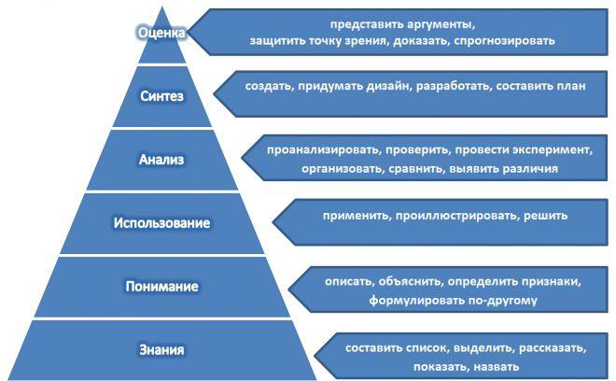
ТАКСОНОМИЯ РЕЗУЛЬТАТОВ ОБУЧЕНИЯ (по Блуму)

Slide 13
Результаты обучения (на примере КазАСТ)
РО 1
Способен в свободной форме коммуницировать на трех языках в межличностном, профессиональном, межкультурном общении, применяя информационно-коммуникационные технологии
РО 2
Способен решать профессиональные и личностные проблемы в незнакомых ситуациях в контексте междисциплинарных областей, в том числе связанных с физической культурой и спортом
РО 3
Способен осуществлять профессиональную деятельность и самообучение на основе теоретических и психолого-педагогических основ в области физической культуры и спорта, проявляя лидерские качества и умение работать в команде

Slide 14
РО 4
Способен реализовывать и корректировать самостоятельно разработанные индивидуальные и комплексные программы с учетом морфофукциональных половозрастных и психических особенностей занимающихся, основываясь на анатомо-физиологических и медико-биологических особенностях
РО 5
Способен проводить уроки физической культуры и тренировочные занятия, владея методиками обучения технико-тактическим действиям в соревновательной деятельности по видам спорта и оценки результатов достижения, применяя современные образовательные и информационно-коммуникационные технологии
РО 6
Способен доступно объяснять предметный материал, демонстрируя его практическую ценность; своевременно принимая методические решения с учетом способностей и возможностей обучающихся, а также состояние образовательной среды. по проблемным учебно-воспитательным ситуациям

Slide 15
РО 7
Способен находить оригинальные организационно-экономические решения в профессиональной деятельности и готовность нести за них ответственность, проявляя личностную и профессиональную конкурентоспособность, критическое мышление, творческую инициативу, умение работы в команде, с использованием современных инновационных и научно-исследовательских методов
РО 8
Демонстрирует личностную и профессиональную конкурентоспособность, критическое мышление, творческую инициативу, умение работы в команде, с использованием современных инновационных и научно-исследовательских методов
РО 9
Способен осуществлять документооборот, своевременно разрабатывая профессионально значимую документацию, сопровождающую образовательный и тренерский процесс, используя цифровые и традиционные технологии передачи информации

Slide 16
РО 10
Применяет управленческие решения в маркетинговой деятельности, правовые и экономические знания для эффективного менеджмента и использования спортивных сооружений в сфере физической культуры и спорта
РО 11
Применяет знания форм и видов общения, основанных на взаимном обмене информацией, детерминированных системой господствующих общественных отношений и содержанием деятельности; знает историю развития физической культуры и спорта, сущность, формы, условия функционирования в обществе, тенденции развития
РО 12
Владеет методическими знаниями реабилитации и лечебной физической культуры, знает основы медико-педагогического и антидопингового контроля

Slide 17
Современная система обучения должна вооружать выпускников тремя главными компетенциями
Поведенческие навыки и личностные качества (умение принимать решения и брать на себя ответственность)
Профессиональные навыки, позволяющие каждому выпускнику четко действовать в любых условиях (например: пандемия)
Владение современными технологиями

Slide 18
СПАСИБО ЗА ВНИМАНИЕ

